Slide 1




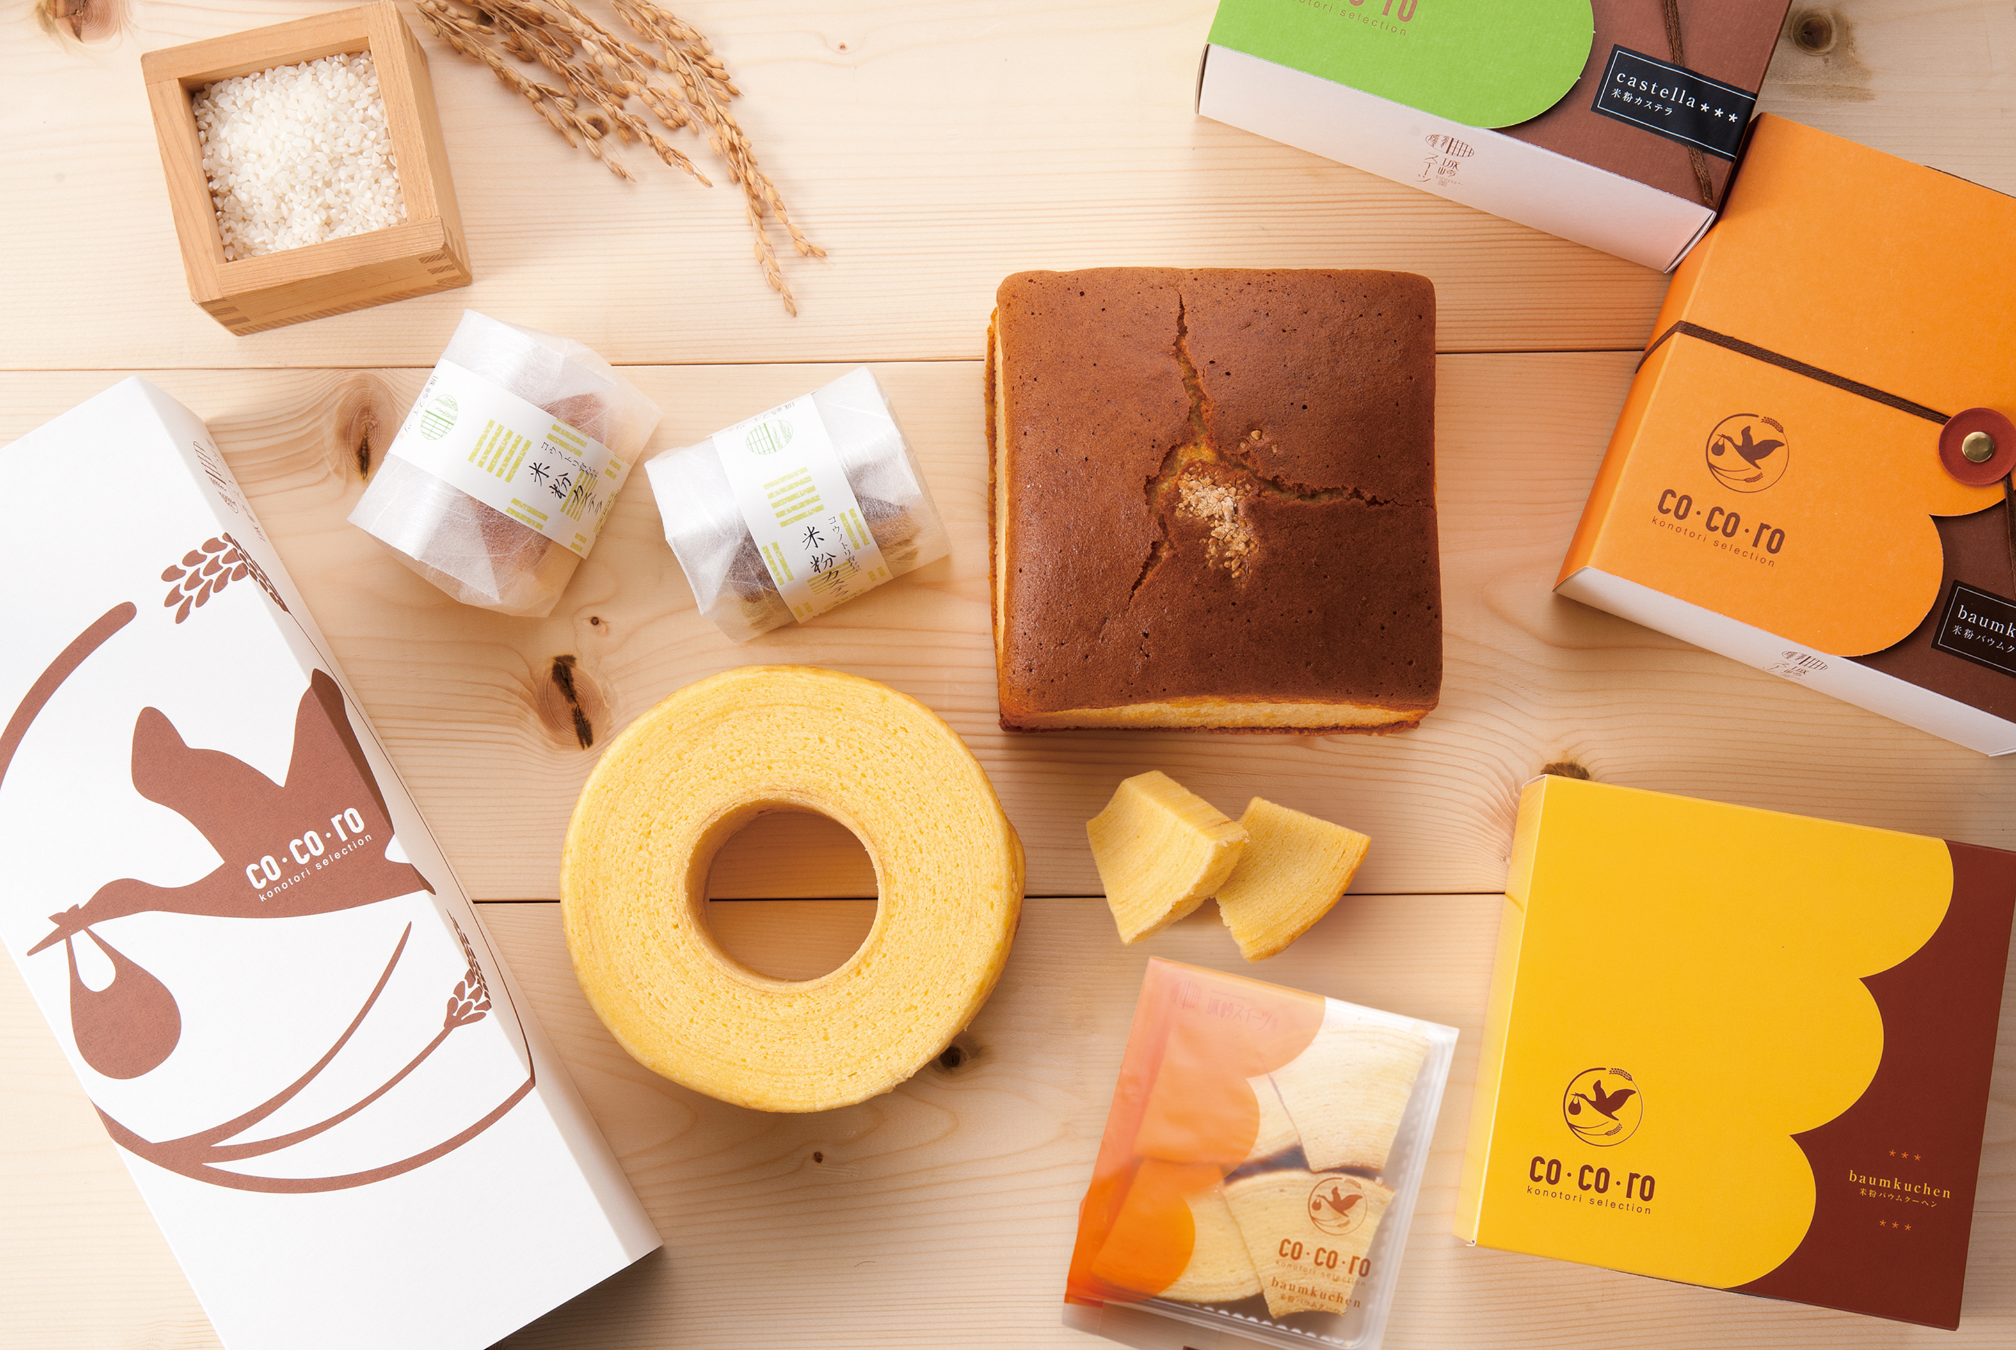
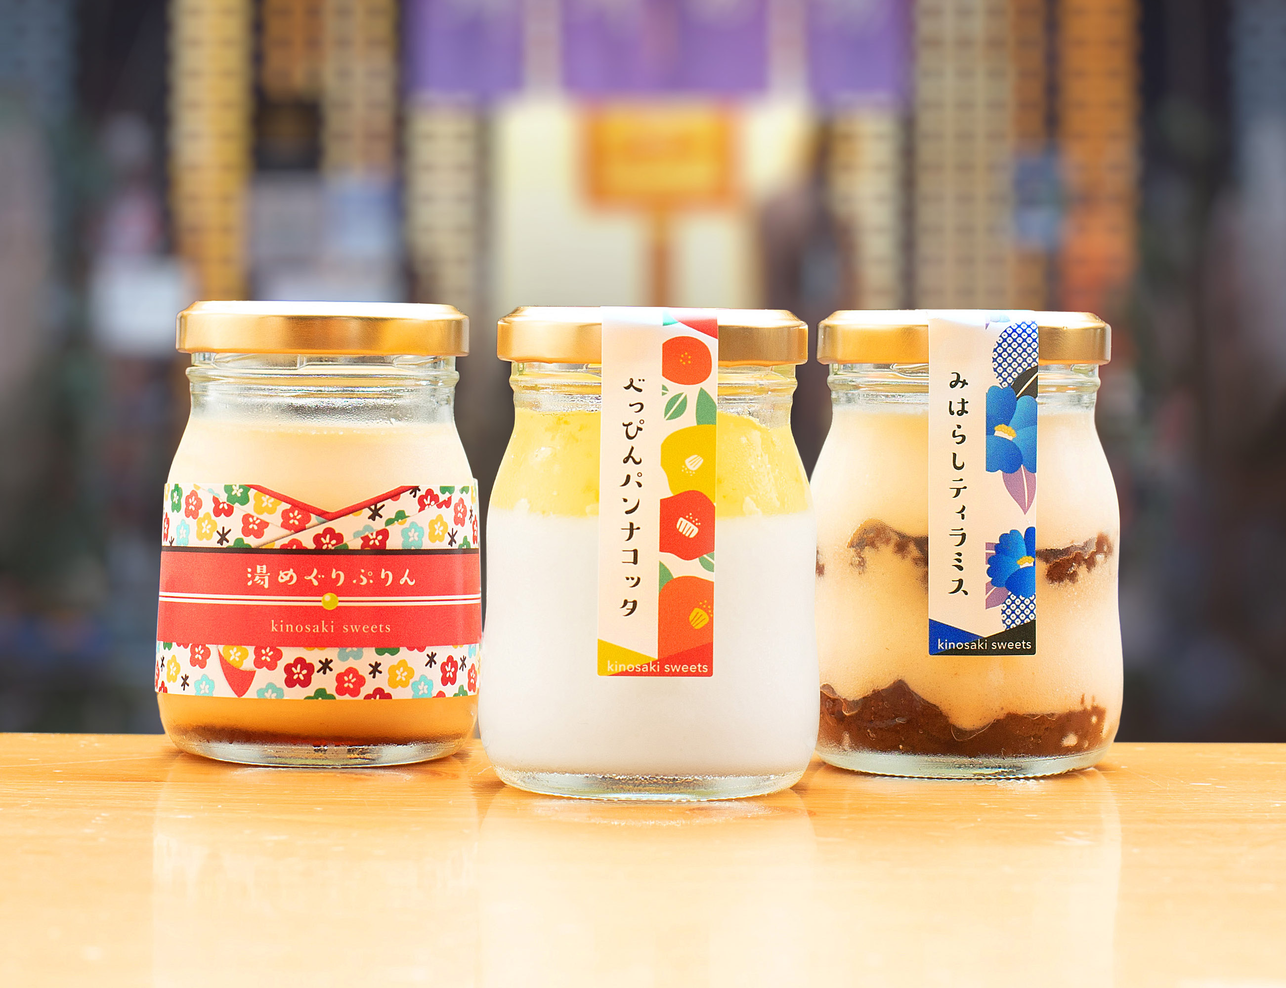
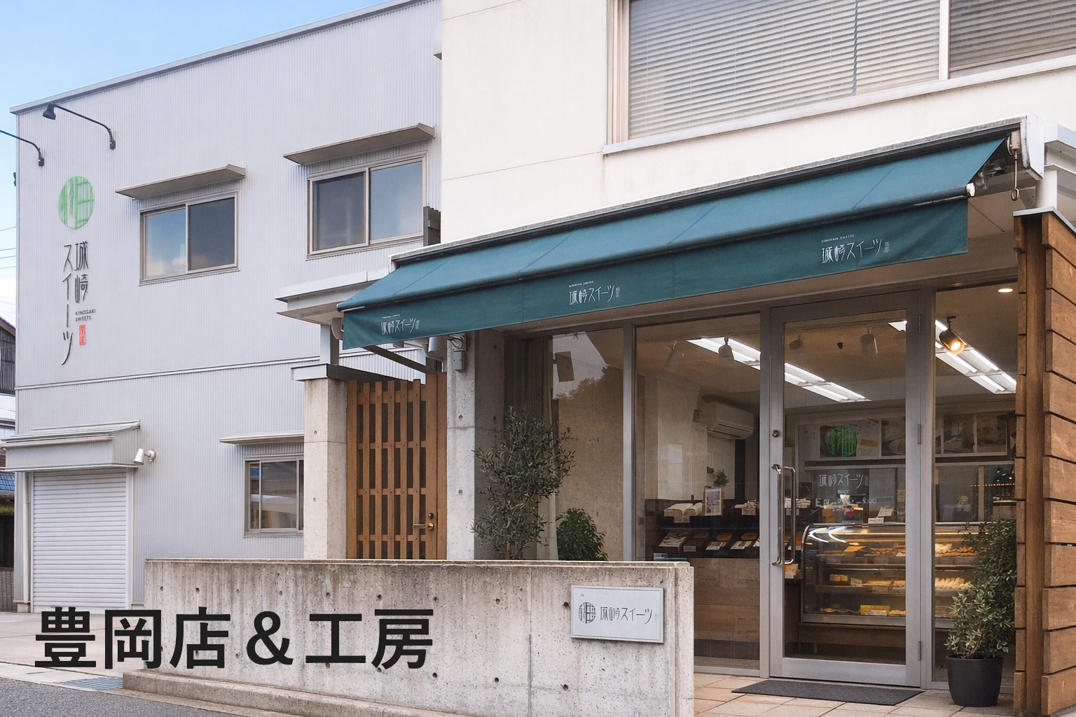

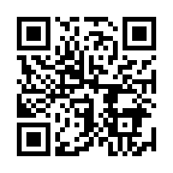
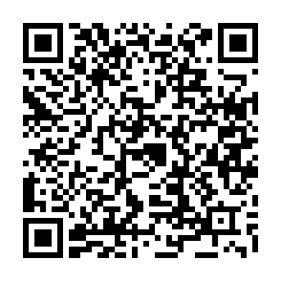
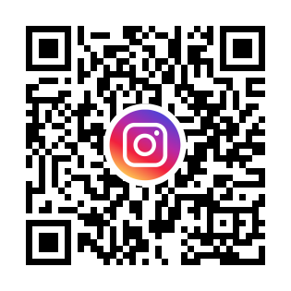
但馬ファンクラブ会員様限定！！
但馬の特産品プレゼントのご案内
みなさまお待たせいたしました。但馬の特産品プレゼント企画♪今回はこちら！
“城崎スイーツ”さんで使える！
対象の2店舗 ①本店 （城崎町湯島527）
②豊岡店＆工房 （豊岡市下陰18-4）
安心・安全な地元の米粉を使った焼き菓子は、
お土産・おもたせ・ご贈答の品としても♪
ウェブサイト
はこちら
この度、新しく協賛施設にご加盟いただいた豊岡店＆工房さんでも使えます！
抽選で
50名様に
プレゼント
城崎スイーツさん
公式ウェブサイト
※500円以下の使用でも、お釣りはでません
※無償譲渡は可能ですが、複製・転売は固く禁止します
※使用期限は2026年９月から2027年８月末です
WEBでのお申込はこちらから
【応募方法】
①会員番号 ②住所 ③氏名 ④電話番号 ⑤ファンクラブへの感想を明記のうえ、WEB、ハガキ、または、FAXにてご応募下さい。
応募締切：令和8年７月31日（金）必着
フォロー
お願いします
【送付先】 ハガキ、FAXの場合は以下の宛先へお送りください。
〒668-0045 兵庫県豊岡市城南町23-6 豊岡健康福祉センター3階
（公財）但馬ふるさとづくり協会 但馬ファンクラブプレゼント係
FAX ： （0796）24-1613
※応募は一人につき、WEB、ハガキ・FAXいずれか1回のみとさせていただきます。
但馬情報特急公式
インスタ

